Slide 1
Dizainas su gamta (V)
Universalių formų ir principų naudojimas dizaine
Mokytojas: Mindaugas Petravičius

Slide 2
PENKIOS UNIVERSALIOS FORMOS

Slide 3
APSKRITIMAS
Apibūdinimas: Apskiritimas viską apima. Taip kaip kiaušinis savo viduje talpina visus ruošinius, reikiamus suformuoti kūno dalims, taip apskirtimas talpina savyje visas formas. Apskritimas simbolizuoja vientisumą, ryšį, nepriklausomumą ir/arba judesį.
Matmuo: apskritimas prasideda vienoje vietoje erdvėje ir reprezentuoja vieną tašką arba nulinę dimesiją. Jis pasiekia savo pilną formą nesuskaičiuojamų taškų pagalba, kurie sujungiami linija.
Archetipas: Apskritimas savyje talpina viską ir atmeta tai, kas ne jame. Tai kartu ir pilnatvė, ir skylė, viskas arba nieko (kaip nulis).
Negatyvi emocija: atsiribojimas, izoliacija.
Pozityvi emocija: savaiminė pradžia, nepriklausomumas, savęs paaukojimas visumai, bendram tikslui.

Slide 4
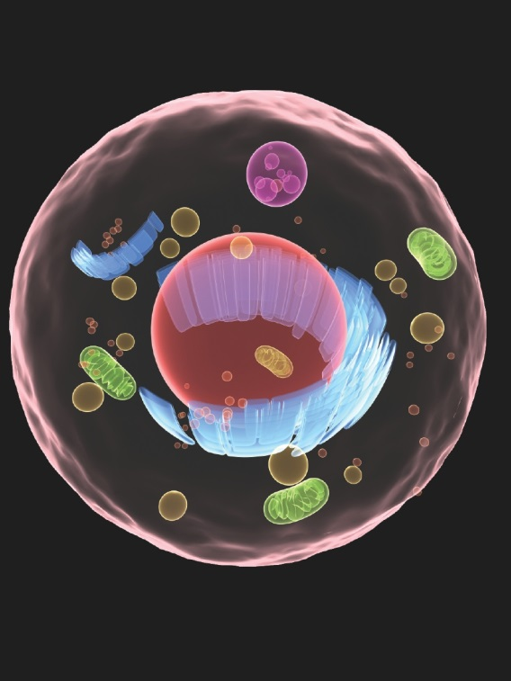
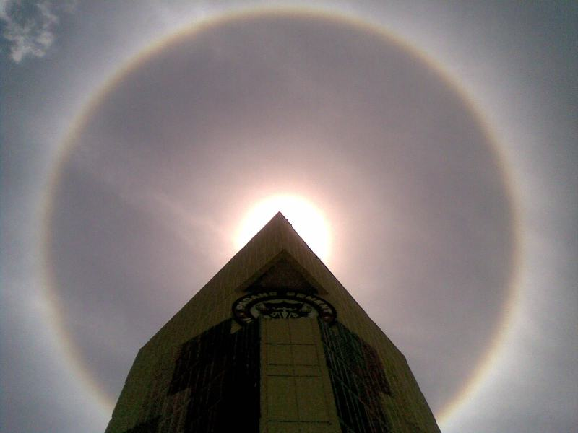
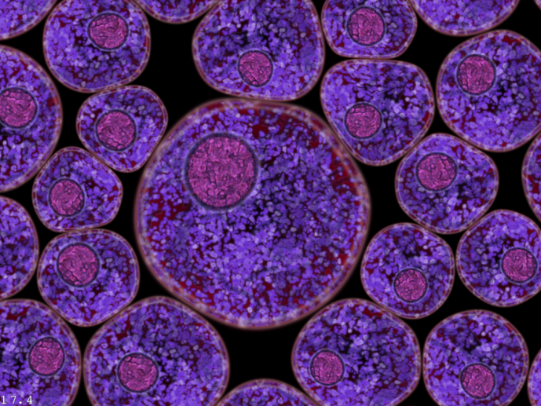
APSKRITIMAS
Natūrali raiška: ląstelės, virusai, planetos, burbulai, kiaušiniai, sėklos, medžio kamienas, metų laikų kaita, planetų judėjimo trajektorijos, halas.

Slide 5
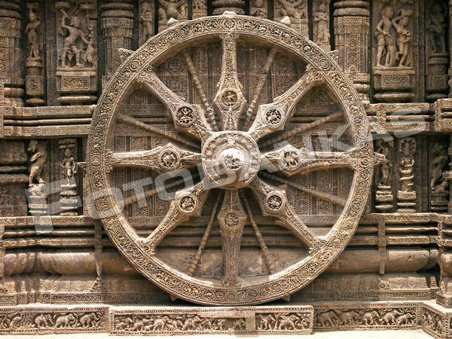
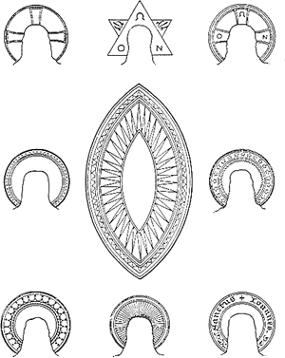
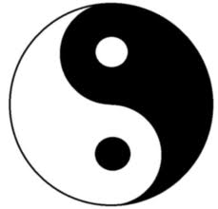
APSKRITIMAS
Žmogaus sukurta raiška: kamuoliai, stadionai, religinių apeigų daiktai: halas (aureolė), Dharmos ratas, In ir Yang, apeigų ar svarbūs valstybiniai pastatai ir kt.

Slide 6
LINIJA
Apibūdinimas: Linija – tai pirmas taško įsiveržimas į erdvę. Iš vienos pozicijos jis save pratęsia, taip sukurdamas liniją vienmatmenėje erdvėje. Linija naudinga konkrečioms ir tikslioms žinioms perteikti ir nustatant ribas. Susikertančios linijos (kryžiaus ar pliuso simboliai) yra ryšių forma: Dvi priešingybės susijungia ir susiderina.
Matmuo: Linija yra vienos dimensijos.
Archetipas: Linija sukuriama sudėjus du apskritimus ir sujungus jų centrus. Priešinga linija atsiranda sujungus apskritimų susikrtimų taškus. Abi linijos padalina ir sujungia priešingybes kartu susikirsdamos.
Negatyvi emocija: linijinis, logiškas, sunkiai integruojamas.
Pozityvi emocija: siekiantis preciziškumo, tikslumo ir ryšių. Linijos susijungia elemetariausiu būdu. Vienos dizaine retai naudojamos, tačiau būtinos kitų konstrukcijų palaikymui, ar žvilgsnio nukreipimui, kaip kelias. Dvi susikertančios linijos tai priešingų dalykų sujungimas į viena.

Slide 7
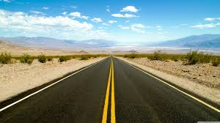
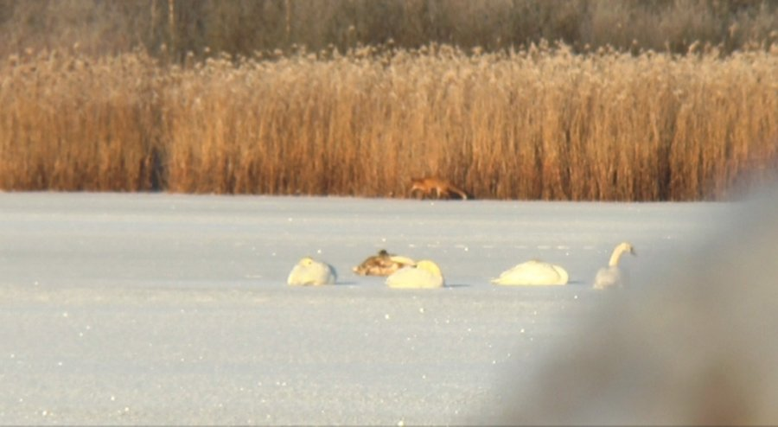
LINIJA
Natūrali raiška: horizontas, upės, ekosistemų atskyrimas.

Slide 8
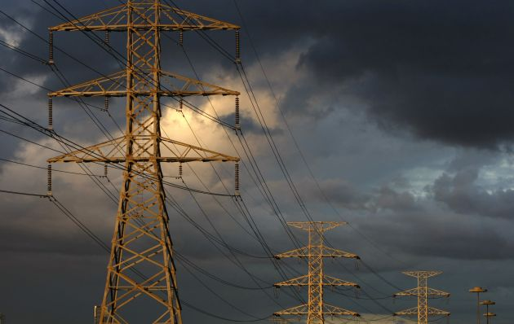
LINIJA
Žmogaus sukurta raiška: keliai, elektros linijos, bėgiai, krikščioniškas kryžius ir kt.

Slide 9
TRIKAMPIS
Apibūdinimas: Trikampis yra įkvėpimo ir aukštesnių tikslų forma. Tai yra pačioje formoje: pagrindas sueina į vieną tašką.
Dimesijos: Trikampis sujungia liniją su tašku, tai įveda plokštumą į dvimatę erdvę.
Archetipas: Kaip linijos ir taško sujungimas, trikampis reiškia platesnių koncepcijų suvedimą į koncentruotą ir aiškų tašką.
Negatyvi emocija: nuolatinis troškimas be realaus pagrindo.
Pozityvi emocija: stabilumas, įkvėpimas ir galimybė aplenkti kliūtis. Trikampis – tai sukauptos ir koncentruotos energijos nukreipimas į esmę, arba esmės trasformavimas į energiją.

Slide 10
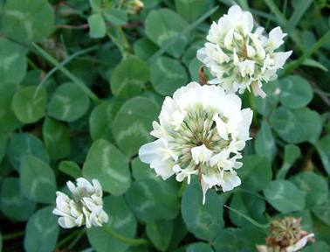
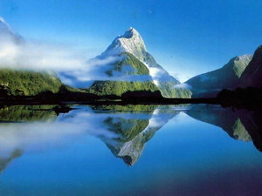
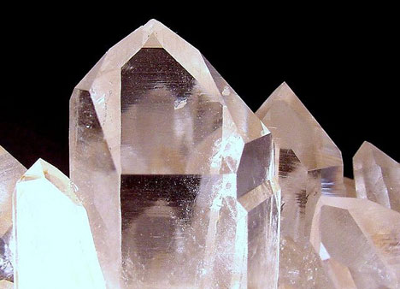
TRIKAMPIS
Natūrali raiška: kalnai, aukštaūgiai medžiai (eglės), kai kurie lapai, kristalų formos.

Slide 11
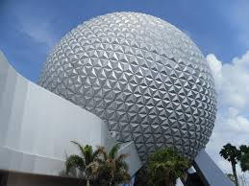
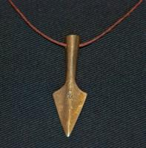
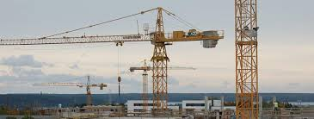
TRIKAMPIS
Žmogaus sukurta raiška: religiniai simboliai, piramidės, paminklai, įrankiai ir kt.

Slide 12
KETURKAMPIS
Apibūdinimas: keturkampis yra saugumo ir stabilumo forma, įkūnijanti tvirtumą ir pastovumą.
Dimensijos: keturkampis prideda dar vieną jungties tašką, erdvei suteikdamas gilumos.
Archetipas: keturkampis yra kasdienio pastovumo forma ir tai, ką jūs patiriate kiekvienu gyvenimo momentu. Jo nėra prieš gimimą ir jis išnyksta po mirties.
Negatyvi emocija: griežtumas, nelankstumas, prisirišimas.
Pozityvi emocija: stabilumas ir atrama.

Slide 13
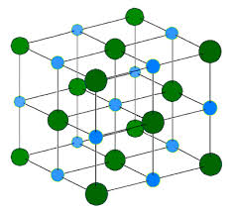
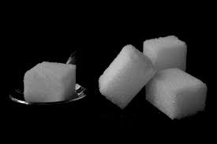
KETURKAMPIS
Natūrali raiška: yra keturkampių uolų ar lūžių, tačiau tikrų keturkampių gamtoje beveik nėra. Tik kai kurie kristalai, tokie kaip druska ir cukrus, molekulių lygmenyje turi keturkampes formas

Slide 14
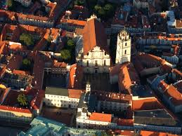
KETURKAMPIS
Žmogaus sukurta raiška: Praktiškai viskas, ką jūs matote. Žmogaus pastatytas pasaulis yra keturkampis. Finansų, draudimo ir kitos institucijos dažnai šią formą naudoja, norėdamos išreikšti stabilumą.

Slide 15
SPIRALĖ
Apibūdinimas: spiralė yra atgimimo ir kūrybiško susijungimo (priešingo linijiniam susijungimui) forma. Tai dinamiška forma, kuri sulygina priešingumus ir juos subalansuoja.
Matmenys: spiralės matmuo kinta laike. Laikas yra visada naujas, tačiau metų laikų ciklai, tos pačios šventės, gimtadieniai kartojasi su nauju saulės ciklu, tačiau kitaip: su nauju žinojimu.
Archetipas: Spiralė sukasi aplink save pačią. Ji nuolat grįžta ir nuolat atsinaujina.
Negatyvi emocija: negalėjimas pasilikti tame pačiame projekte iki pabaigos (kovos jaudulys be įsipareigojimų);
Pozityvi emocija: generuojanti, inovatyvi, gebėjimas eksperimentuoti, kurti naujas idėjas, pažvelgti naujai.

Slide 16
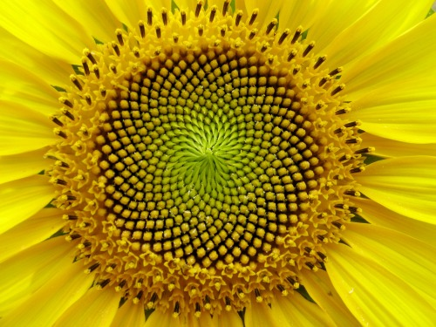
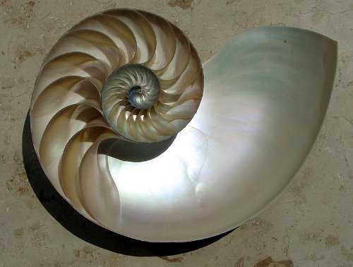
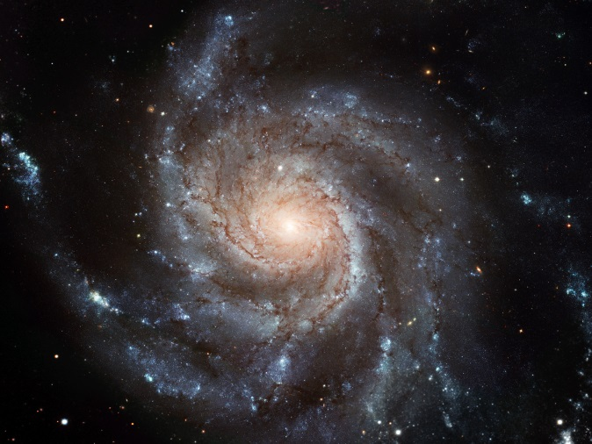
SPIRALĖ
Natūrali raiška: tornadai, vandens sūkuriai, sraigių ir moliuskų kriauklelės, saulėgrąžos žiedo vidurys, žmogaus ausies forma.

Slide 17
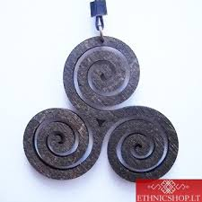
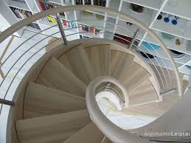
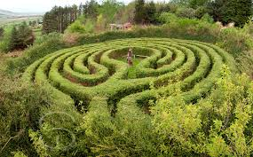
SPIRALĖ
Žmogaus sukurta raiška: laiptai, sraigtas, pusė širdies, kaip meilės simbolis, papuošalai, labirintai.

Slide 18
#1 pozicija: jūsų dabartinis dėmesio centras. Tai akivaizdu, kad pirmas dėmesys atkreipiamas į tai, kas jums šiandien svarbiausia, kam šiandien skiriate daugiausia dėmesio. Svarbu ką, jums asmeniškai ši forma reiškia (jei tais spiralė, galbūt vyksta pkyčiai; jei tai kvadratas, gal būt šiame gyvenimo etape jums reikia daugiau stabilumo; jei tai apskritimas, jūs dirbate bendros gerovės labui, gal būt su komanda, o gal savarankiškai; jei tai trikampis, jūs veikiami įkvėpimo ir siekiate tikslo; jeigu tai kryžius, jūsų prioritetas yra santykiai ir ryšiai.)
#5 pozicija: kas pabaigta arba giliai užslėpta. Kitaip tariant tai yra tai, ką jūs gyvenime jau užbaigėte ir tam dėmesio nereikia, arba tai, ką jūs ignoruojate, nes nenorite to spręsti. Tik jūs pats žinote, kas tai. Pažiūrėkite į formą, gal tai bus užuomina?

Slide 19
#2 pozicija: Stpriosios pusės ir įgūdžiai. Tai šiuo metu dominuojantys gebėjimai. Tai jums lengvai pasiekiama. Kadangi tai nereikalauja pastangų, jūs gal net nežinote, kad tai turite.
#3 pozicija: Jūsų stiprybės centras. Centrinė figūra rodo balansą, pusiausvyrą arba vietą, kurioje jūs augimo stadijoje esate. Kuo jūsų būsena yra subalansuotesnė, tuo daigiau jūs turite energijos, potencialo ir galimybių.
#4 pozicija: reikšmingos įtakos. Tai, kur esate šiandien priklauso nuo to, kur buvote vakar ir kas jums padarė įtaką. Tai jūsų motyvacijos šaltinis.

